Slide 1
문서번호 | PJE_ERD_A03
[AI기반 이동수단 서비스 ]
ERD
2023년 12월 06일

Slide 2
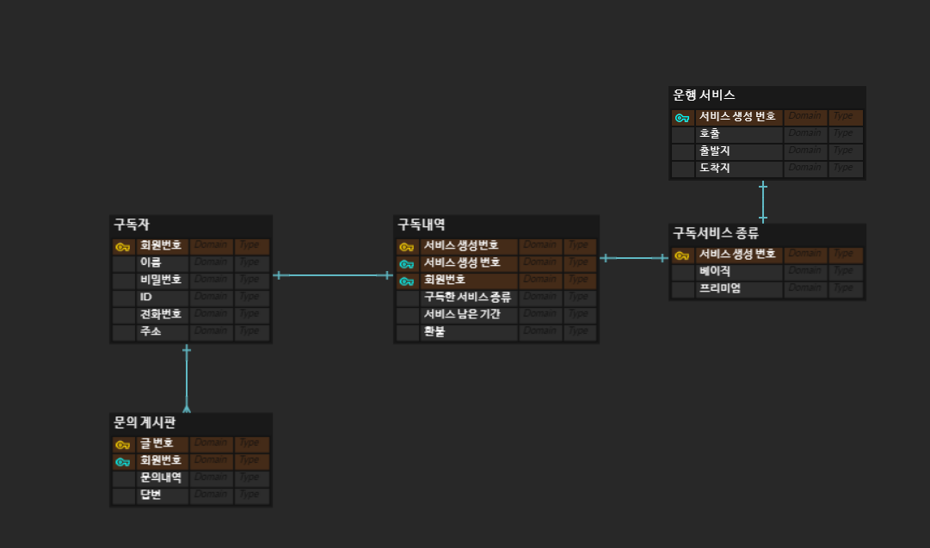
1. 논리 ERD

Slide 3
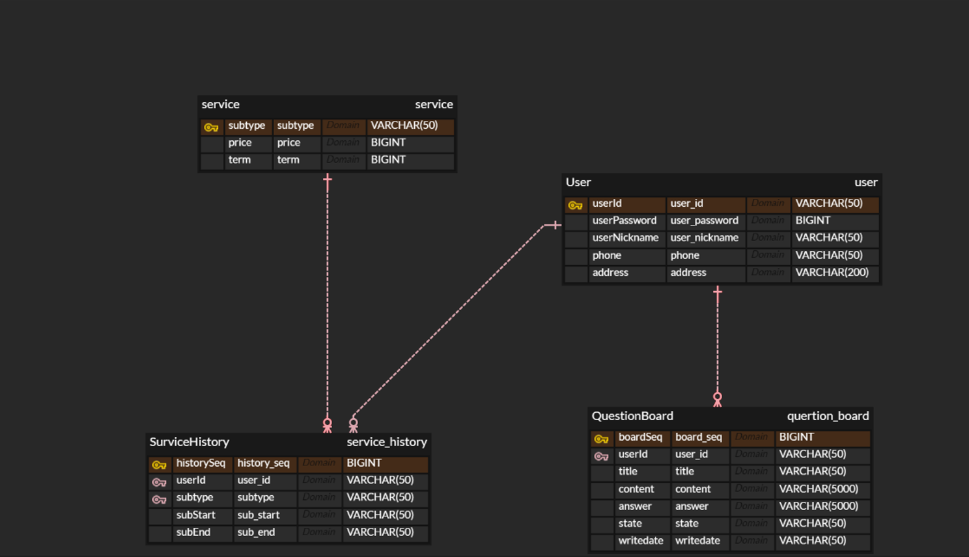
2. 물리 ERD

